Slide 1
2024

Slide 2
WAT GOED DAT JE DE JOB-MONITOR 2024 GAAT INVULLEN!
EERST NOG WAT EXTRA INFORMATIE...

Slide 3
WAT IS JOBMBO?
Dé landelijke jongerenorganisatie voor mbo-studenten
De stem van mbo-studenten in politiek, onderwijs en media
Elk jaar 5 bestuursleden die zelf mbo-student zijn
Klachten- en informatielijn

Slide 4
WAT IS DE JOB-MONITOR?
Om het oordeel van studenten in kaart te brengen, wordt elke twee jaar de JOB-monitor afgenomen
Dit is een anonieme vragenlijst waarin je kan laten weten hoe je over jouw school denkt, zodat het onderwijs kan worden verbeterd!
In 2022 vulden 224.212 studenten de JOB-monitor in, dat is 44,5% van alle mbo-studenten
Zorg dat jouw stem niet verloren gaat en vul de monitor in!

Slide 5
WAT GEBEURT ER MET DE RESULTATEN?
Jouw school en studentenraad hebben op deze manier zicht op wat er goed en slecht gaat. Zo kan er samen worden gewerkt aan het verbeteren van het onderwijs.
JOB heeft zo een goed beeld van de kwaliteit van het mbo-onderwijs in Nederland. Daarmee kan JOB naar de politiek stappen.

Slide 6
WAT IS ER OP SCHOOL GEBEURD MET DE RESULTATEN UIT DE VORIGE MONITOR?
Notes:
Geef hier voorbeelden van wat school met de resultaten van vorige edities heeft gedaan

Slide 7
WAT DOET DE STUDENTENRAAD?
Notes:
Hier kan kort iets worden verteld over of door de studentenraad

Slide 8
PANEL
Laatste vraag van de JOB-monitor gaat over of je deel wilt nemen aan het panel van JOB
Je krijgt dan een paar keer per jaar de uitnodiging om deel te nemen aan een korte vragenlijst, zodat we jouw mening horen over onderwerpen die op dat moment belangrijk zijn
Vul bij de vraag over het panel je e-mailadres in als je wilt deelnemen aan het JOB-panel!

Slide 9
ANTWOORDEN
Sommige vragen zijn niet op jou van toepassing of wil je misschien liever niet beantwoorden, in zulke gevallen vind je onderaan een aparte knop:

Slide 10
EXTRA MODULES
Dit jaar zijn er extra modules toegevoegd, dit betekent dat je maximaal vijf extra vragen krijgt over één van de volgende onderwerpen (per student verschillend)
Burgerschap | LOB
Buitenlandervaring | Positie mbo-studenten
Passend onderwijs [Indien ondersteuningsbehoefte] | Stages [Indien stage & BOL] Leerwerkplek [BBL]
Studentenhuisvesting | Geldzaken
Studentparticipatie | Sociale veiligheid

Slide 11
INLOGGEN
Je vult je achternaam, geboortedatum en geslacht in zoals vermeld op je identiteitsbewijs.
Alleen als de combinatie van achternaam, geboortedatum en geslacht meer dan één keer voorkomt wordt er ook om jouw voornaam en school gevraagd.
Notes:
portal.jobmbo.nl/JOB_animatie_2017(def).mp4

Slide 12
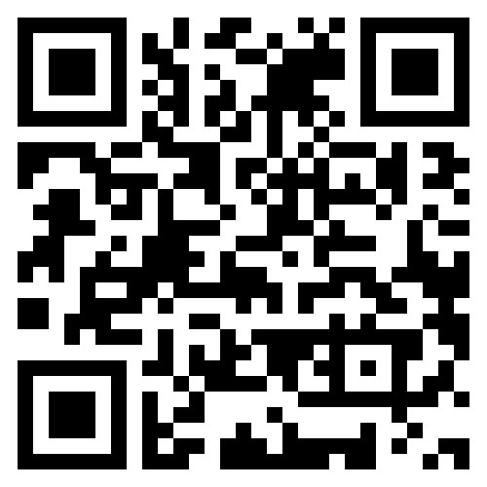
INVULLEN MAAR!
WWW.JOBMBO.NL/MONITOR
Namens JOB, jouw studentenraad en jouw school bedankt voor het invullen!
Notes:
Oefening met wandelganggesprekken?

